Slide 1






1. Setkání workshopy v r
Kateřina šafářová
23. 05. 2024

Slide 2
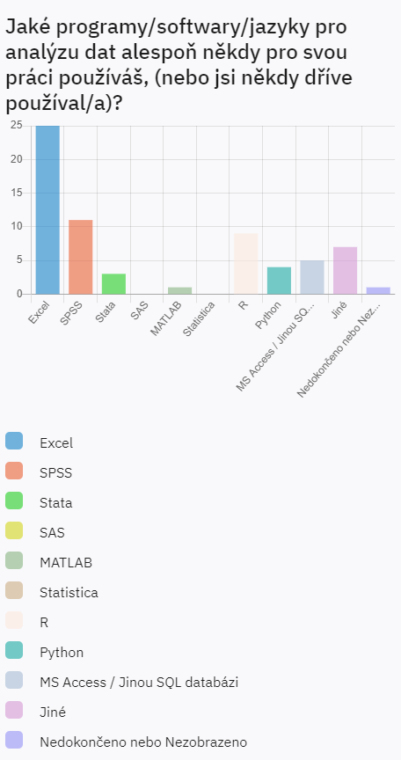
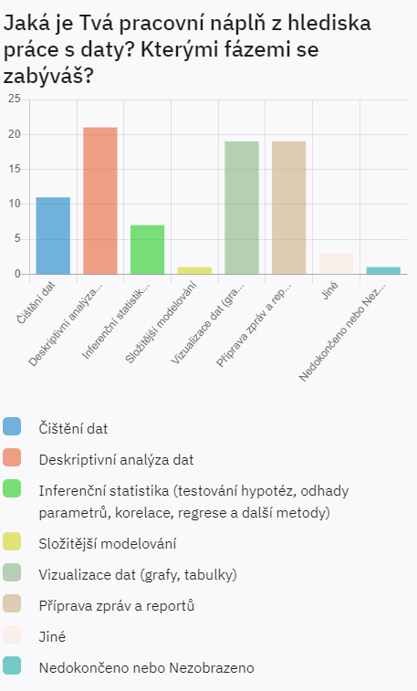
Interaktivní vizualizace, dashboardy, weby
Automatizované reporty
Pokročilá vizualizace dat (např. => vlastní vizuální identita)
Péče o data: správa, dokumentace, sdílení
Automatizace (čehokoli)
Prostorová data
Web scraping, web APIs
Využití českých otevřených dat
Kvalita a dokumentace kódu, verzování, spolupráce, advanced repruducibility
Interface s databázemi
Interface s LimeSurvey
Zpracování textových dat (základní NLP, interface s OpenAI LLMs)

Slide 3
Proč nestačí EXCEL?

Slide 4
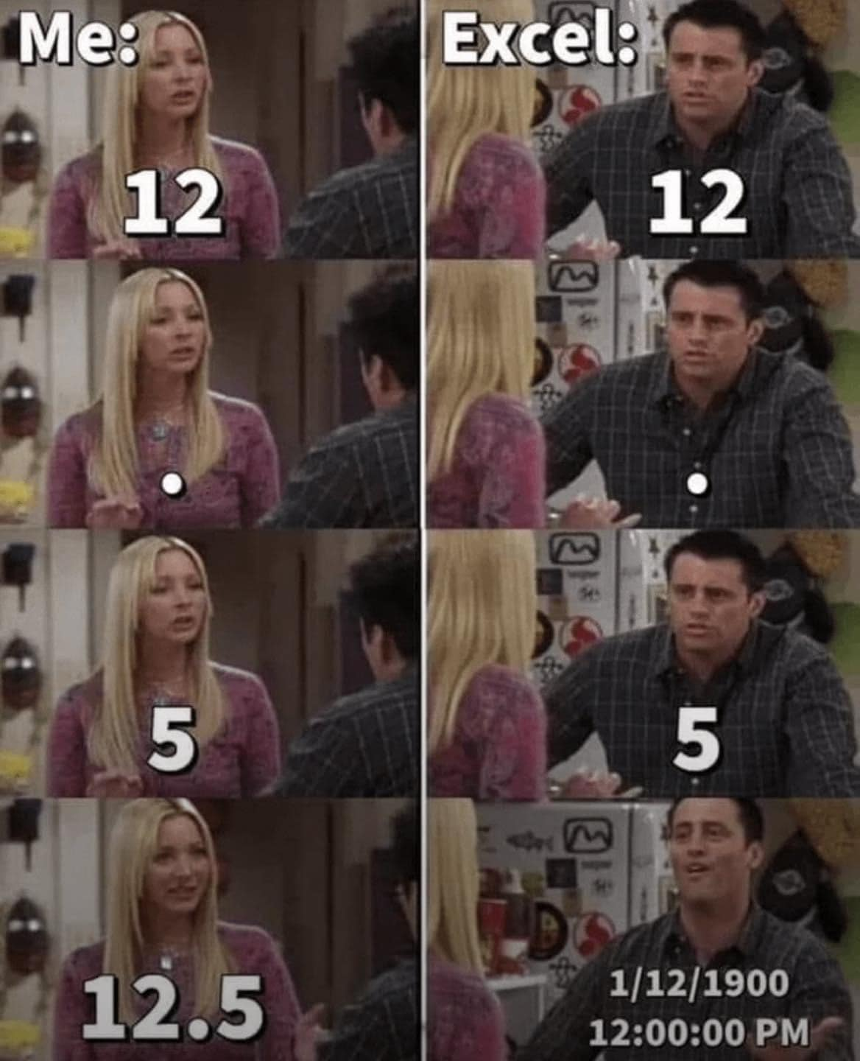
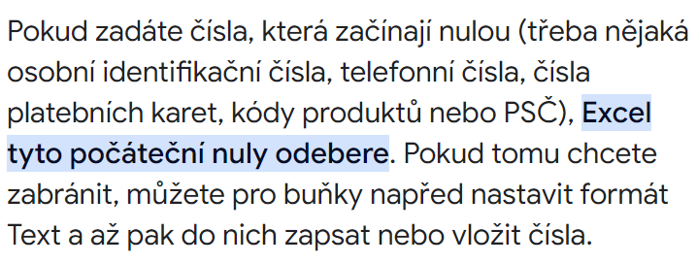

Slide 5


Slide 6
Další nevýhody Excelu
Při velkém počtu proměnných nepřehledný
Při velkém množství transformací nešikovný
Neumožňuje reprodukovat analýzy krok za krokem
Omezená kapacita 16 384 sloupů na 1 048 576 řádků

Slide 7
Proč R
Skvělý nástroj na
Zpracování
Analýzu
Vizualizaci dat
Zdarma
Rozvíjející se, s obrovskou komunitou
Analýzy jsou reprodukovatelné
Postup je dokumentován pro kolegy i pro své budoucí já
Možnost tvořit vlastní funkce a balíčky s těmito funkcemi pro své činnosti na míru
Umožňuje analýzy a reporty automatizovat, proto je skvělé na analytické postupy, které se opakují (alespoň rámcově)

Slide 8
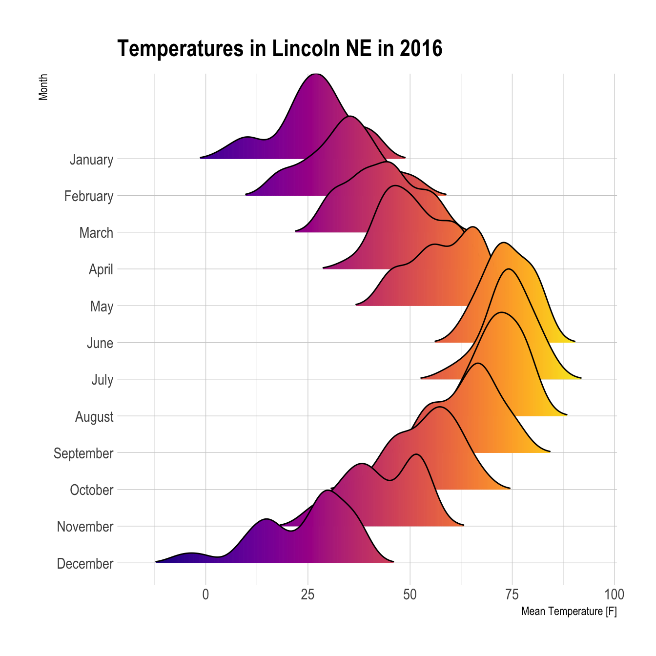
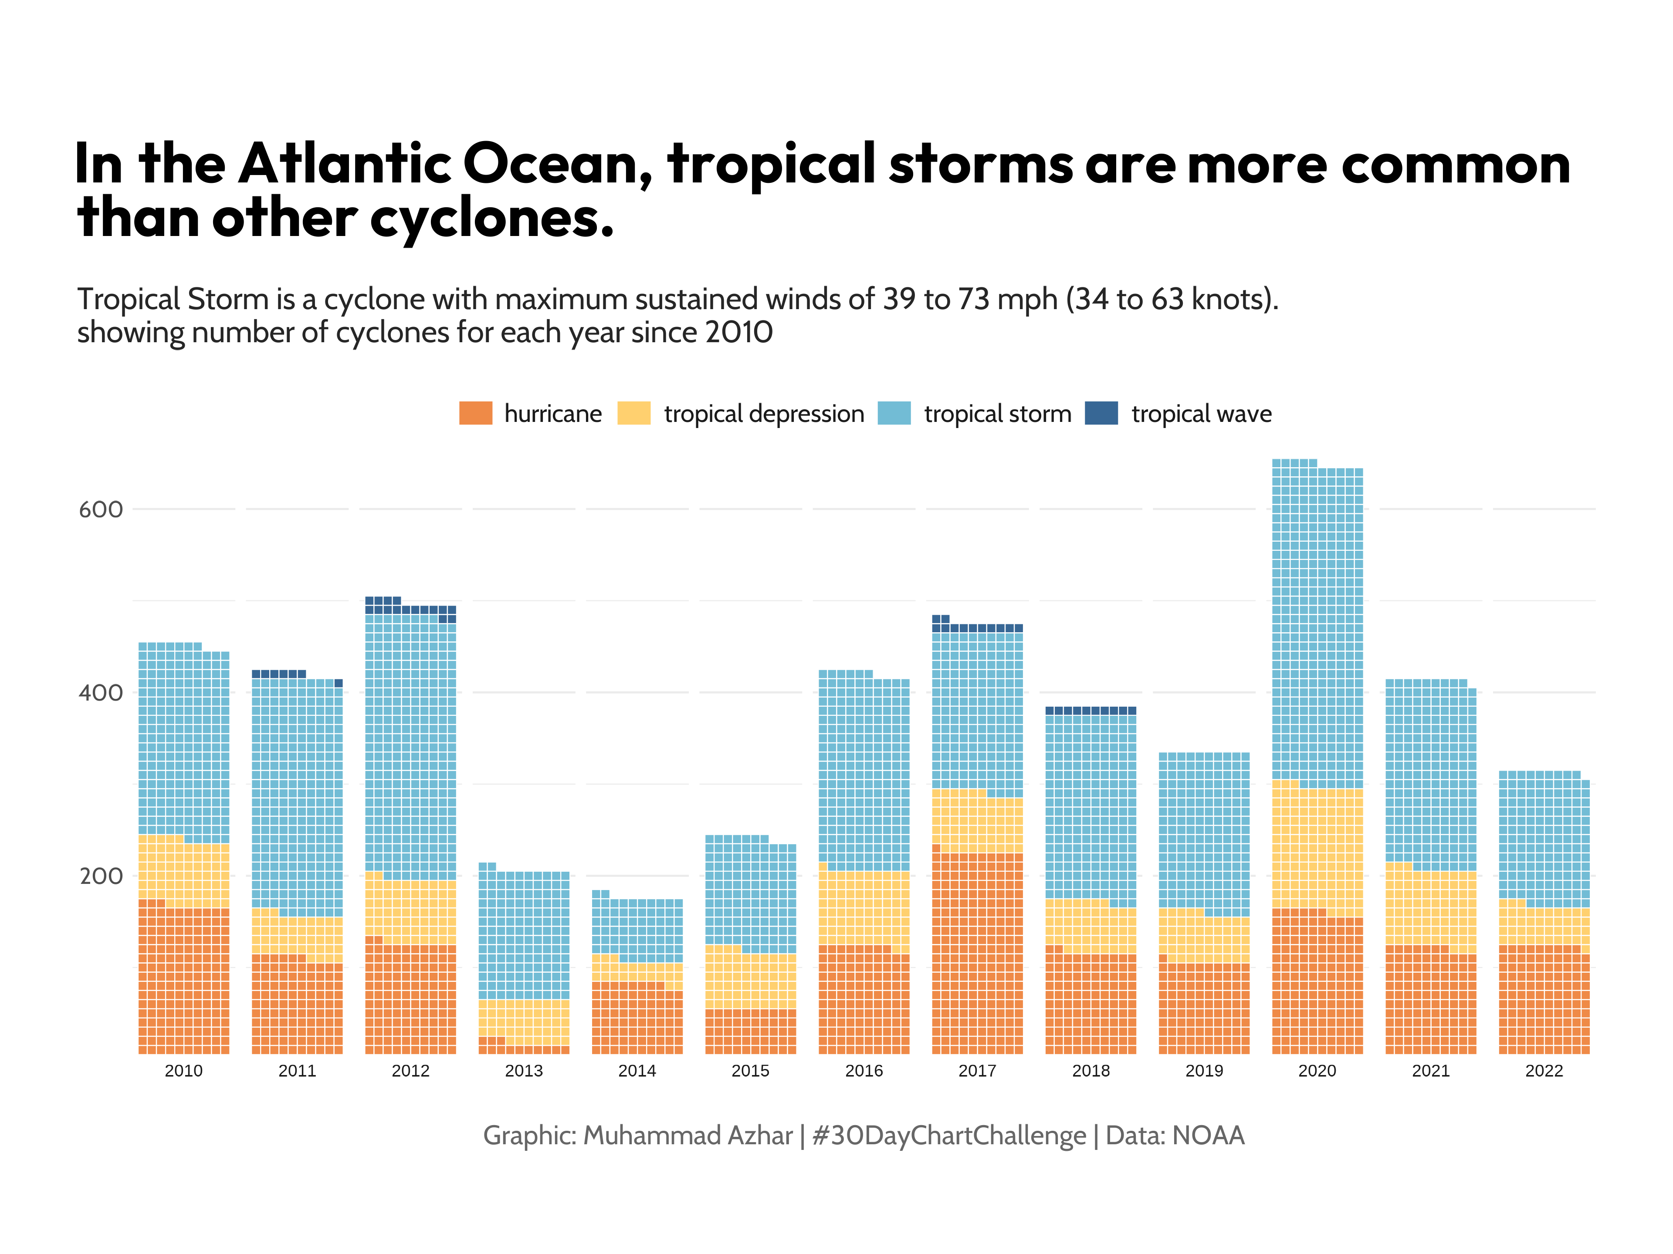

Slide 9
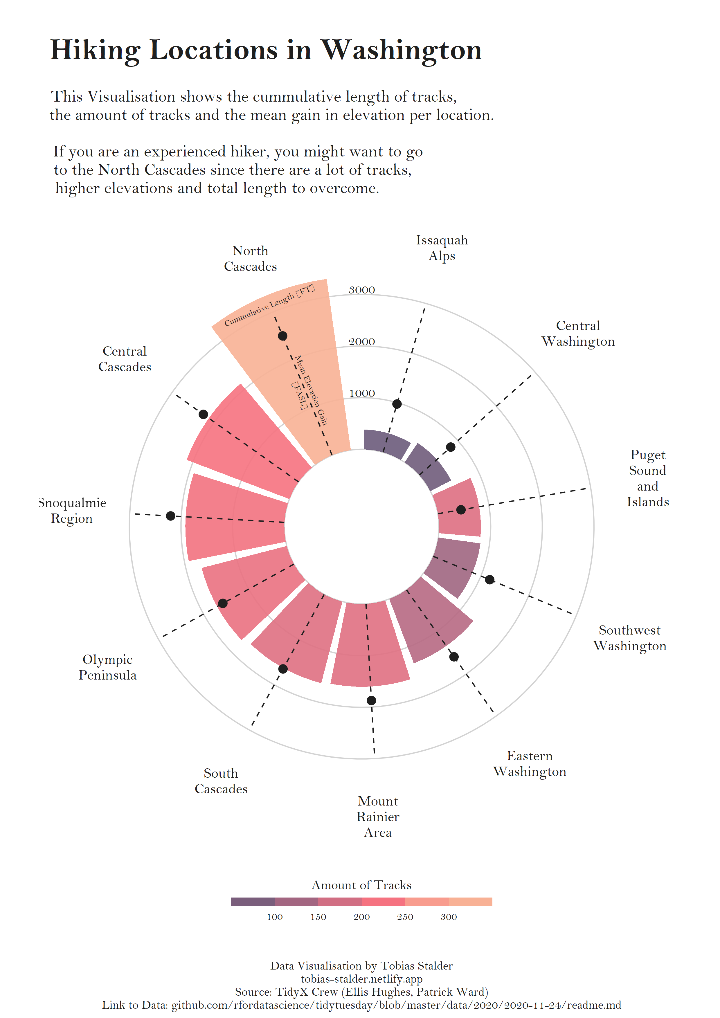
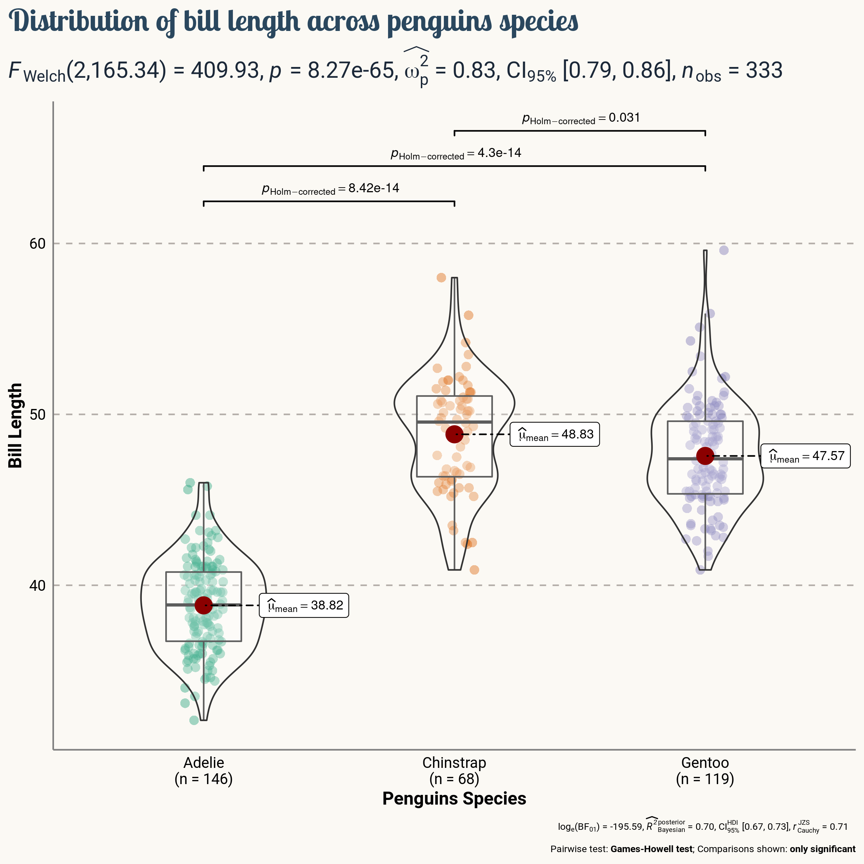

Slide 10
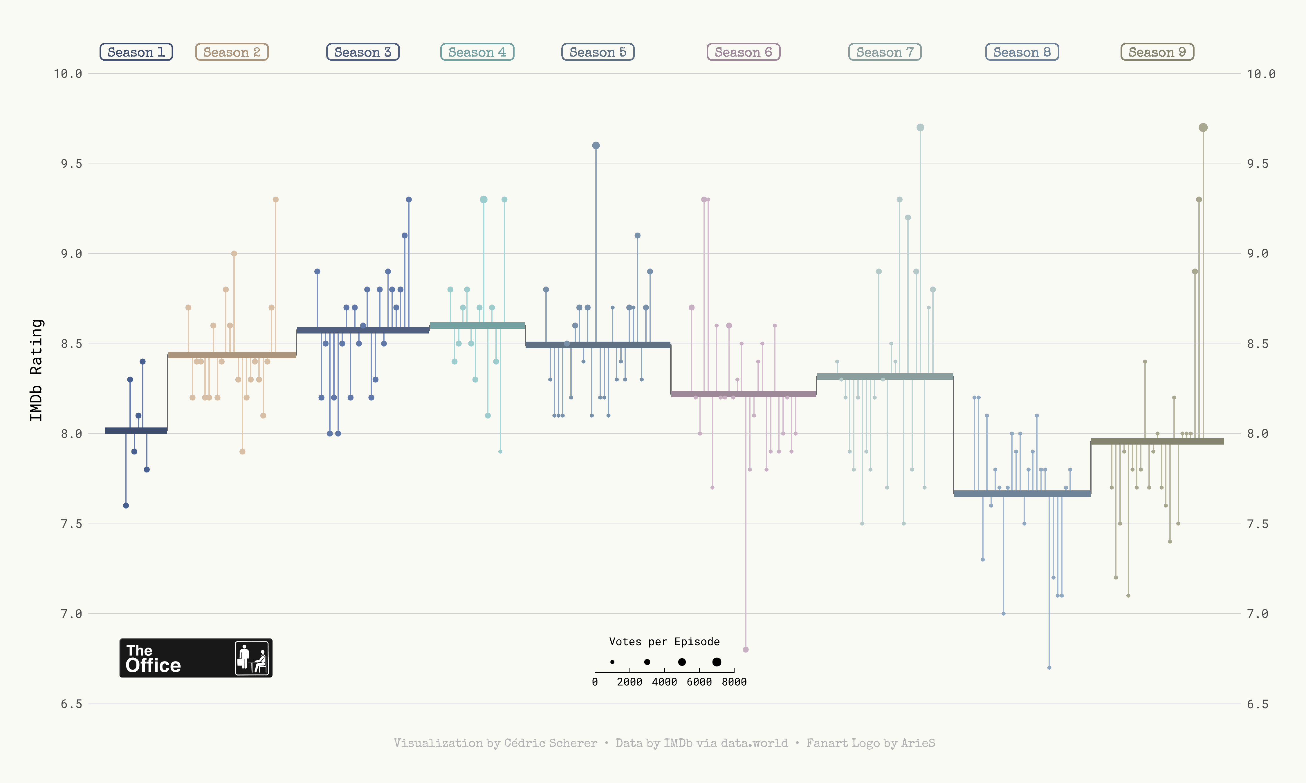

Slide 11
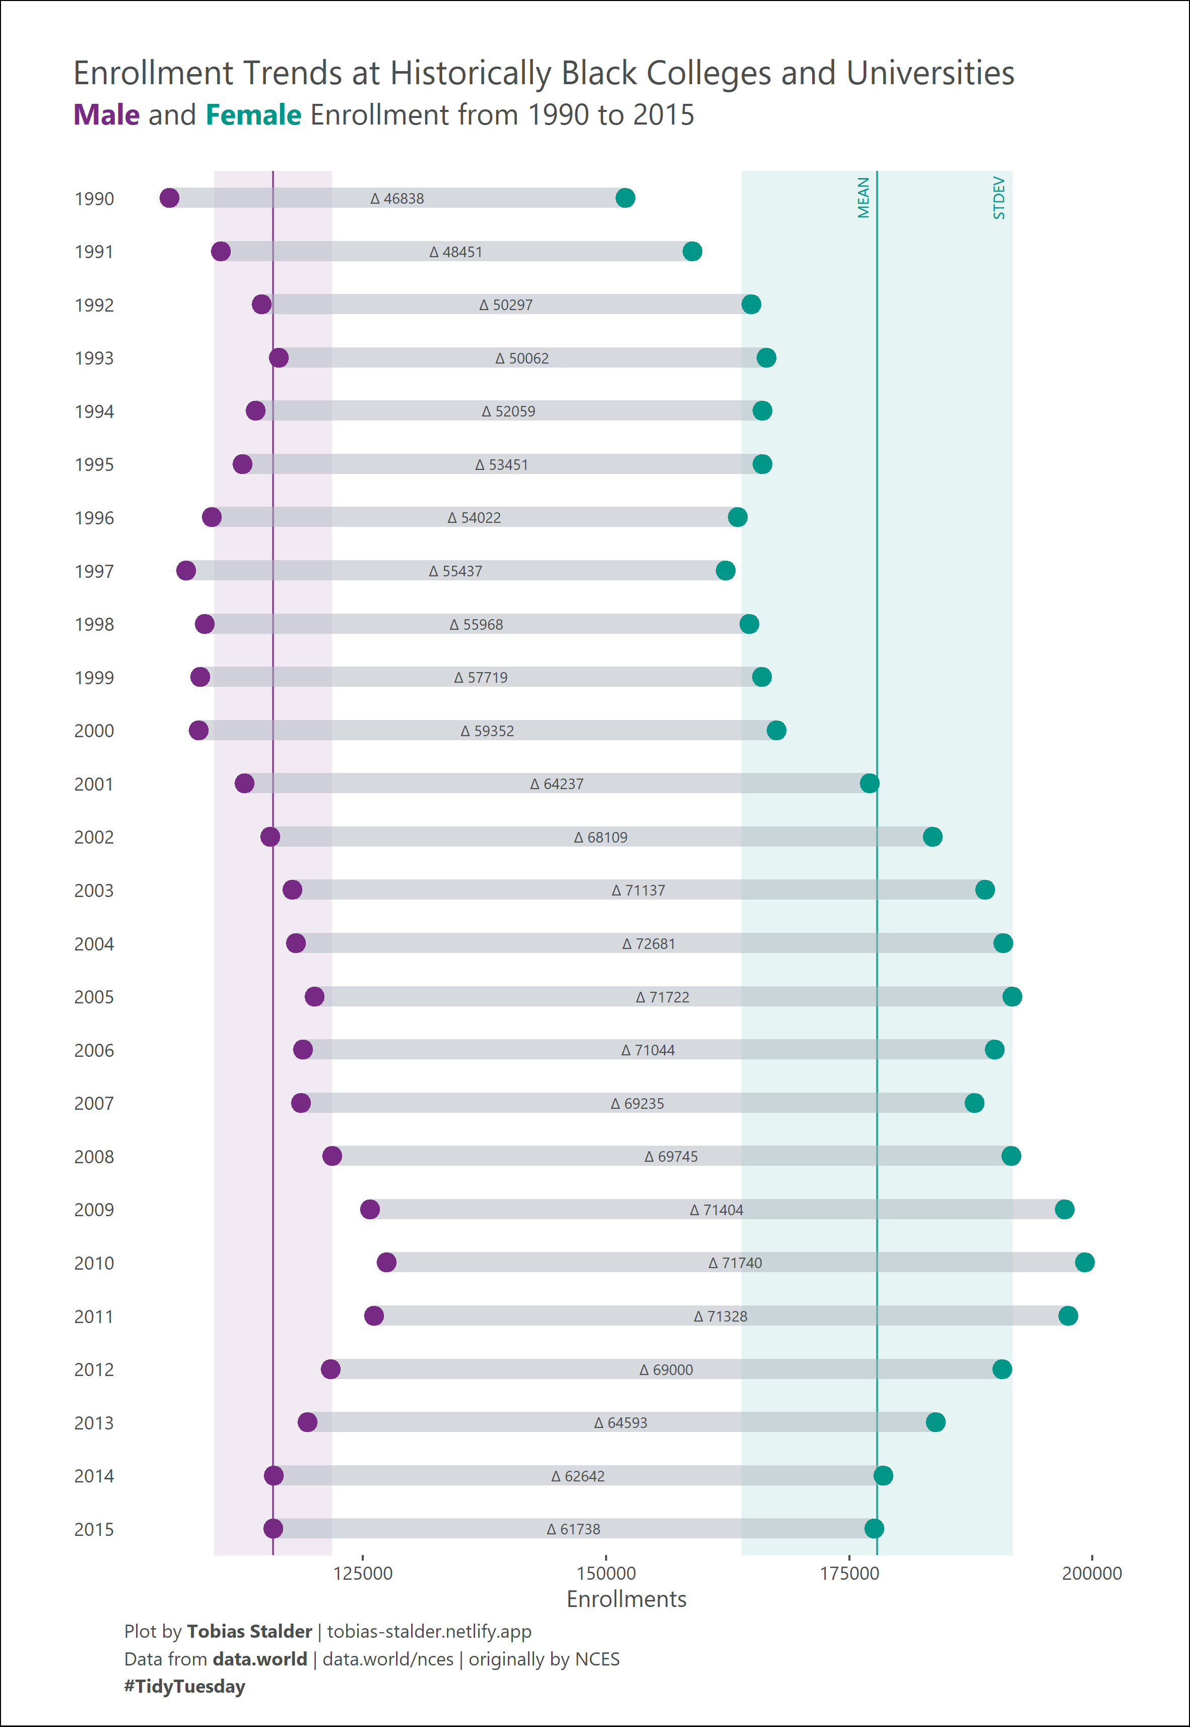
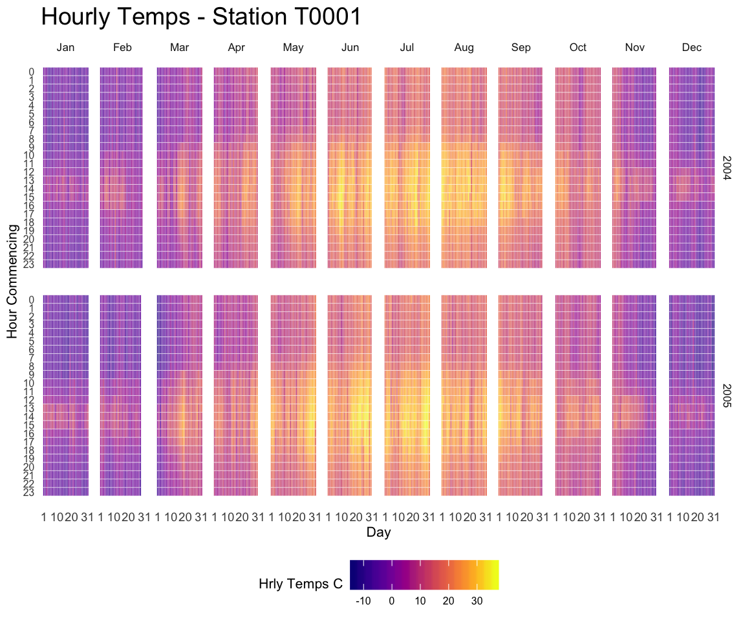

Slide 12
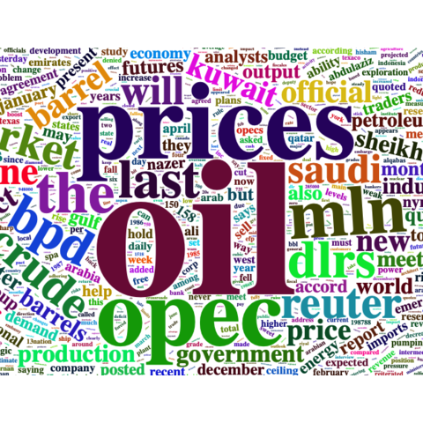
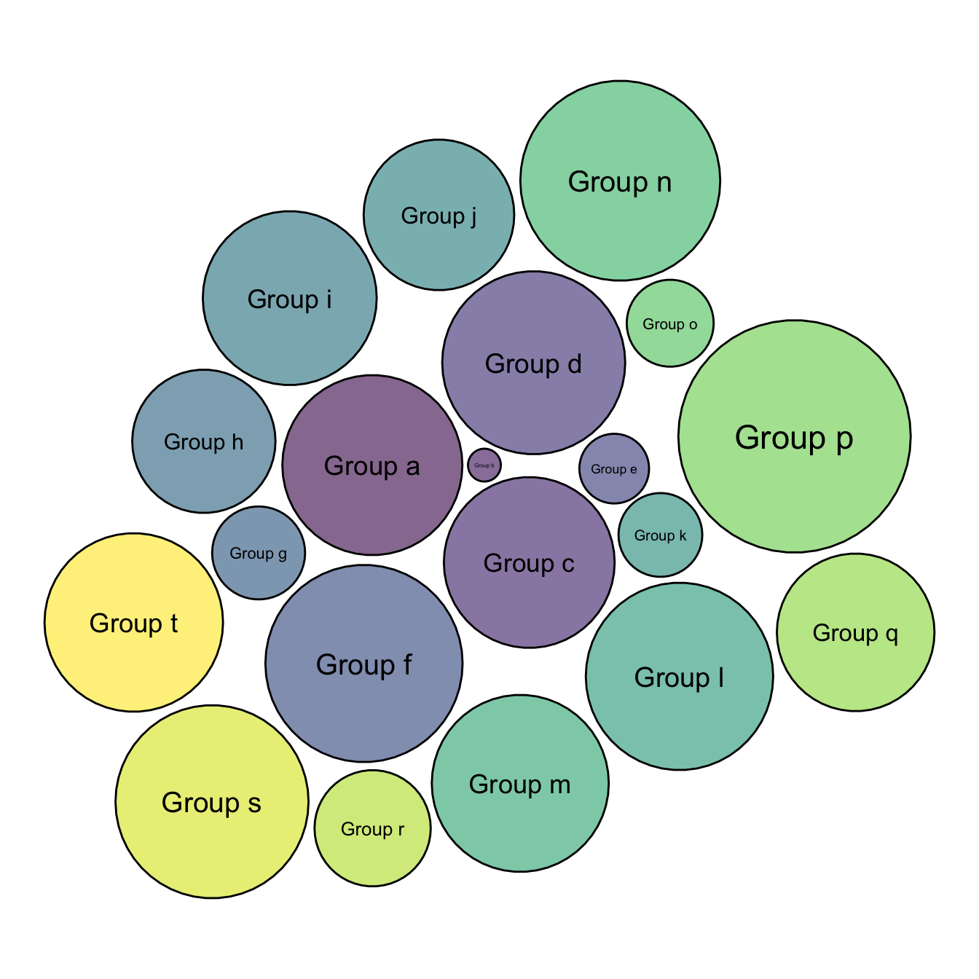

Slide 13
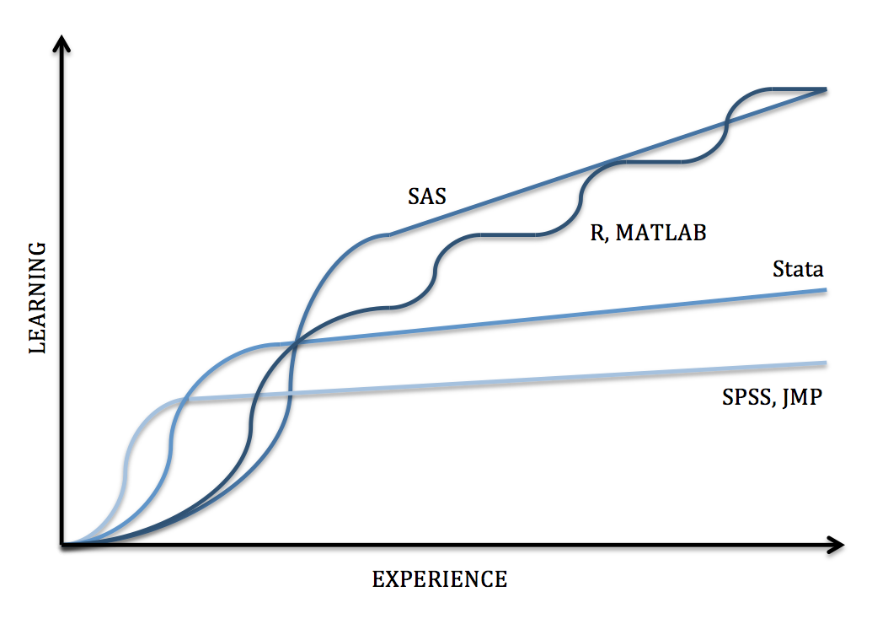

Nevýhody R

Slide 14
Naštěstí existuje
Množství kvalitních učebních materiálů, videí
Komunita Rkařů i v ČR
Josef Šlerka pořádá příležitostně Rmeetupy
Skupina na FB https://www.facebook.com/groups/559182320951444/
Radost z průběžných postupů

Slide 15
Minimální standard pro práci s daty

Slide 16
Výstižně a chytře pojmenovávat soubory i proměnné
Nepoužívat diakritiku, mezery
Pro data je doporučovaný formát YYYY-MM-DD
Názvy mají být dobře čitelné pro lidi, počítače a logicky seřazené
Buďme konzistentní v pojmenovávání napříč kódy a soubory
U objektů a proměnných být stručný
Úzce související proměnné – např baterie otázek – by měly mít společnou a unikátní část názvu např. q01_nhs_xx, q02_nhs_xx
Více v materiálu Petra Bouchala zde Analytici 2022 - Práce s (kvantitativními) daty (petrbouchal.xyz)

Slide 17
Hlavní kódovací styly
Kódovací styly (coding styles) představují seznam pravidel pro psaní dobře čitelného kódu. Silně doporučujeme dodržovat jeden kódovací styl. Dodržovaní vámi vybraného stylu pomůže váš kód udržovat dobře čitelný a přehledný, a to nejen pro vaše budoucí já, ale i pro vaše spolupracovníky.
Jednou z typických věcí, kterou kódovací styly upravují, je pojmenovávání proměnných. Způsobů pojmenovávání proměnných existuje více, mezi ty nejpopulárnější patří následující tři:
snake_caseje styl, který používá malá písmena a slova odděluje podtržítkem. Například proměnná obsahující měsíční příjem respondenta by ve snake_case stylu vypadalo jako monthly_income.
camelCase styl pro oddělení slov využívá velkých písmen, zbylá písmena jsou malá. Průměrný měsíční příjem by v tomto stylu byl monthlyIncome.
kebab-case je styl podobý snake_case, místo podtržítek ale využívá pomlček. Naše proměnná příjmu by v vypadalo jako monthly-income.
Zdroj: Úvod do analýzy dat v R - 3 Jak si organizovat práci (sociology-fa-cu.github.io)

Slide 18
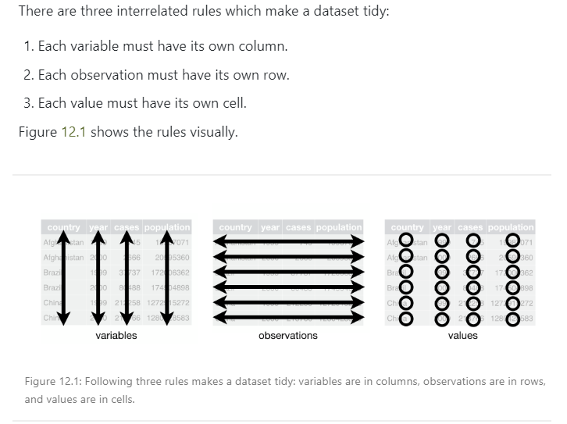
V jakém formátu chceme data

Slide 19
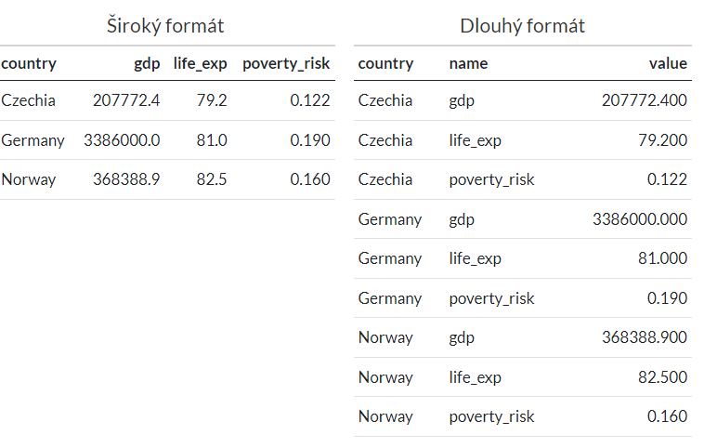

Slide 20
vždy uchovat raw data!!! Mít u respondentů unikátní identifikátor (id)

Slide 21
trocha teorie

Slide 22
Základní datové typy
Numeric (8.5, 15, desetinná místa se oddělují tečkou)
Character (textový) – ("k", "R existuje", "11.5")
Factor – typicky několik textových hodnot, může nabývat jen vybraných hodnot, časté pro kategorické proměnné, pořadí hodnot je definováno v takzvaných „levels“ – př. Likertovské škály, Ano, Ne, Nevím
Logical (TRUE nebo FALSE)
Zjistíme funkcí class() – např class(df$pohlavi)

Slide 23
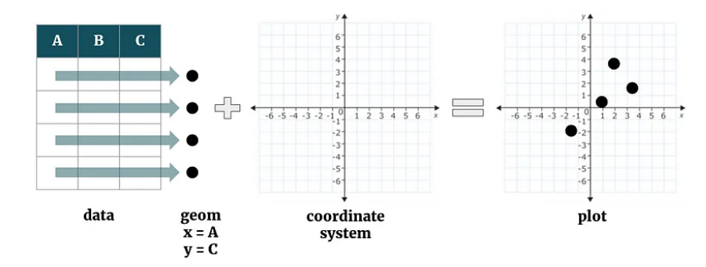
Grammars of Grapchics: GGplot
R: grafy (youtube.com) – přehledný úvod do grafů od Daniela Dostála z psychologie z Olomouce na, pozor na to, že u případných dalších témat autor nepracuje s tidyverse dplyrem, připadá mu dle svých slov málo programátorské

Slide 24
Tipy v R
Využívat komentáře # popisující k čemu se následující kód vztahuje nebo co je cílem
Pro začátek pracovat s kratšími úseky kódu
Pro větší kontrolu při transformaci dat ukládat nově vytvořené proměnné do nových proměnných a ukládat nové objekty (dataframy) do objektů s různými jmény – na závěr lze snadno sjednotit
Při konkrétních problémech
přečíst si, co píše error
podívat se do dokumentace požívané funkce
Konzultovat problém s
s chatGPT – může “vymyslet“, jak něco udělat; opravit kód, navrhnout zjednodušení kódu, vysvětlit jak funkce fungují, často píše výsledky v base, často specifikuju, že chci používat tidyverse
s dalšími kolegy
Zadat do vyhledávače – podobný dotaz bude pravděpodobně na StackOverflow

Slide 25
Tipy v R
Při problému, u kterýho nevíme, kdy vzniká spouštět kód postupně a kontrolovat, kde je vše v pořádku a kde se to pokazilo např. všimnu si, že proměnná, se kterou jsem dělala různé operace, nemá některých respondentů hodnoty, tak jak je chci mít, je to vidět např. u respondenta s id 15 tak můžu napříč skriptem udělat několik kontrol specificky pro tohoto respondenta a hodnoty proměnné, kde to nesedí (stačí vybrat tyto 2 proměnné přes filter(id == 15) %>% select(id, var), až najdu místo, kde je chyba

Slide 26
Další Materiály k tématu
https://r4ds.had.co.nz/tidy-data.html – čistá data, transformace, cvičení
https://garrettgman.github.io/tidying/
The R Graph Gallery – Help and inspiration for R charts (r-graph-gallery.com)
https://dreamrs.shinyapps.io/esquisse/ - průzkum možností ggplotu v shiny aplikaci
Top R Color Palettes to Know for Great Data Visualization – Datanovia
Tips and Tricks for R and Rstudio • reschola (scholaempirica.github.io)
R Programming Courses | Online Courses for All Levels (datacamp.com) – online kurzy na DataCamp – zdarma jen omezeně
Efektivní a přehledná práce s daty v prostředí jazyka R (petrbouchal.xyz)
Úvod do analýzy dat v R (sociology-fa-cu.github.io)

